Slide 1

Особенности представления математических объектов и их представления в различных системах компьютерной алгебры
Презентацию подготовила:
Белорукова Елизавета Игоревна
Студентка 2 курса ИВТ
Преподаватель:
Ильина Татьяна Сергеевна

Slide 2
Математические объекты
Математический объект – количественная характеристика множества предметов
Вообще любые математические объекты - это результат выделения из предметов и явлений окружающего мира особых количественных и пространственных свойств и отношений и абстрагирования от всех других свойств.
Примеры:
Число
Множество
Функция
Треугольник
Группа
Отношение порядка

Slide 3
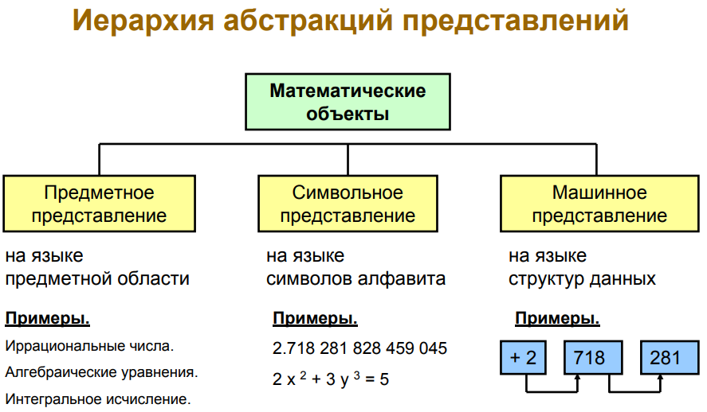

Slide 4
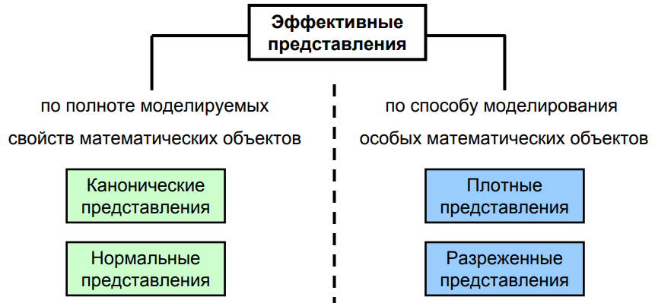

Slide 5
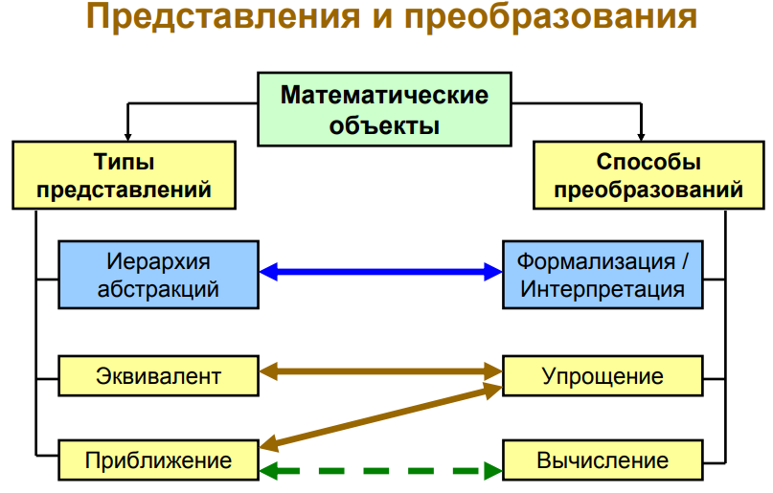

Slide 6
Базовые объекты компьютерной алгебры
Целые числа
Рациональные числа
Полиномы от одной переменной
Полиномы от нескольких переменных
Рациональные функции

Slide 7
Представление целых чисел
Возможны различные способы представлений целых чисел:
ограниченной точности, когда количество цифр в целом числе задано. К таковым относятся все стандартные арифметики в языках программирования.
произвольно заданной точности, когда количество цифр в заданном числе можно менять, но только один раз – задавать перед вычислениями.
неограниченной точности, когда количество цифр в числе не ограничивается никаким наперёд заданным числом, кроме ограничений, связанных с размером памяти машины.
В системах компьютерной алгебры целые числа неограниченной точности, реализуются программным путем, (этот тип данных считается базовым)

Slide 8
Представление рациональных чисел
Возможны различные способы представлений рациональных чисел произвольной точности :
1. отношение числителя и знаменателя (оба - числа произвольной точности) (более точно, в виде записи, хранящей ссылку на список – числитель и ссылку на список – знаменатель). Такое представление является нормальным. Проблема - для нормального представления необходимо распознавание идентичных чисел.
Пример. Записи вида –2 / 3, 2 / -3, 4 / -6, -10 / 15 и т.п. представляют одно и то же число.
2. Так же, как в (1), но выполнив дополнительные условия :
(а) числитель и знаменатель числа должны быть сокращены на наибольший общий делитель (НОД);
(б) знаменатель должен быть положительным числом. Такое представление является каноническим. Проблема - требуется вычисление НОД двух целых чисел произвольной точности. При большом количестве цифр в числах эта процедура является алгоритмически сложной. Тем более, её надо производить на одном из самых низких уровнях вычислений – при каждом вычислении чисел.
Замечание. В системах компьютерной алгебры обычно используется каноническое представление рациональных чисел произвольной точности

Slide 9
Представление рациональных функций
Дробно-рациональные функции, представляющие отношение полиномов, эффективно хранить в виде записи, содержащей ссылку на полином - числитель и ссылку на полином – знаменатель. При этом полиномы должны находиться в одной канонической форме.
Представление рациональной функции будет каноническим, если дополнительно ввести следующие условия :
1. числитель и знаменатель должны быть сокращены на полином – наибольший общий делитель (НОД) этих двух полиномов;
2. числовые коэффициенты числителя и знаменателя должны быть сокращены на общий множитель;
3. старший коэффициент знаменателя должен быть положительным.
Поиск НОД для двух полиномов от нескольких переменных является вычислительно трудоемкой операцией. Кроме того, она должна выполняться на низком уровне вычислений (т.е. очень часто). Поэтому необходимо предусмотреть две формы представления дробно-рациональных функций: (1) каноническую и (2) нормальную (без сокращения на НОД).
Замечание. Как правило, в системах компьютерной алгебры реализуется несколько и канонических, и нормальных форм представления полиномов от нескольких переменных.

Slide 10
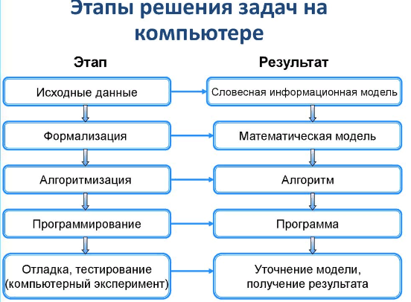
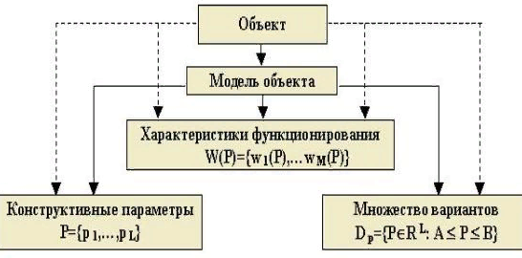
Математические объекты в программировании

Slide 11
Математические объекты в электронных таблицах
Главные математические объекты в электронных таблицах – это математические функции.
С помощью них можно производить различные арифметические и алгебраические действия. Их часто используют при планировании и научных вычислениях.

Slide 12
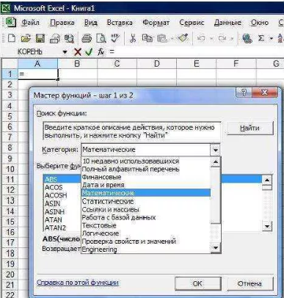
Функции можно выбрать в категории «Мастер функций»
Для вызова мастера функций необходимо: нажать кнопку Вставка функции на стандартной панели инструментов, выполнить команду Вставка/Функция или воспользоваться комбинацией клавиш [Shift+F3].
После этого появится диалоговое окно Мастер функций, в котором можно выбрать нужную функцию.

Slide 13


Математические объекты и их представление в scilab и maxima
Оба пакета обладают широким спектром встроенных элементарных математических функций и поддерживают работу с комплексными числами.
Кроме того в пакетах можно создавать свои собственные функции.

Slide 14
Функция в Scilab
В Scilab для создания функции можно воспользоваться оператором
d e f f ( ’ [ имя_1 , . . . , имя_N]=
имя_функции ( переменная_1 , . . . , переменная_M ) ’ ,
’имя_1=выражение_1 ; . . . ; имя_N=выражение_N ’ ) ;
Еще один способ создания функции пользователя в Scilab - это применение конструкции вида:
function
[ имя_1 , . . . имя_N]= имя_функции ( переменная_1 , . . . переменная_M )
тело функции
endfunction

Slide 15

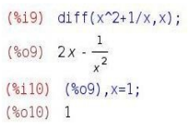
Функция в Maxima
В качестве примера мы рассмотрим произвольную функцию:
в точке х=1.
Команда (%i9) была выполнена, и был получен результат (%о9).
Поэтому следующая команда (%i10) сослалась на уже полученный результат, но уточнила значение переменной х, поэтому команда получала вид (%i10) (%о9), х=1.

Slide 16
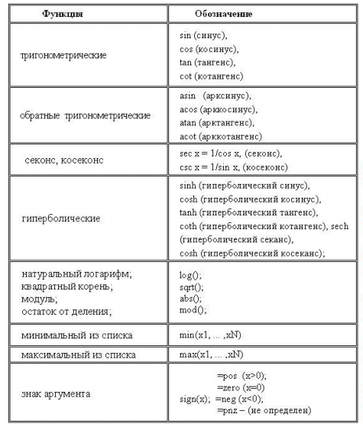
Функция в Maxima
Также в Maxima имеется достаточно большой набор встроенных математических функций.
Вот некоторые из них .
Следует иметь ввиду, что некоторые названия функций отличаются от названий, используемых в отечественной литературе: Вместо tg – tan, вместо ctg – cot, вместо arcsin – asin, вместо arccos – acos, вместо arctg – atan, вместо arcctg – acot, вместо ln – log, вместо cosec – csc.

Slide 17
Заключение
Таким образом, математика изучает особые идеальные математические объекты, которые образуются путем сложной мыслительной деятельности людей в процессе познания количественных свойств и отношений, а также пространственных свойств и форм предметов и явлений окружающего мира.
Поэтому первое, чему надо учиться в математике - это умению в процессе изучения каких-то предметов или явлений для решения задач по определению количественной стороны или пространственных соотношений этих предметов или явлений образовывать, создавать математические объекты.

